Slide 1
JAK BEZPIECZNIE KORZYSTAĆ Z MEDIÓW SPOŁECZNOŚCIOWYCH

Slide 2
Coraz więcej portali umożliwia nam komunikowanie się i wymianę informacji między sobą. Nasza aktywność może nam jednak przysporzyć również wielu problemów – pamiętajcie o odpowiedzialnym korzystaniu z nowinek technologicznych. Oto zestaw podstawowych zasad bezpiecznego korzystania z mediów społecznościowych.

Slide 3
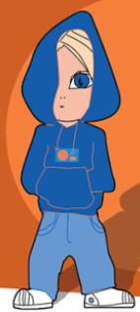
Nigdy nie podawaj w Internecie swojego prawdziwego imienia i nazwiska. Posługuj się nickiem, czyli pseudonimem, internetową ksywką.

Slide 4
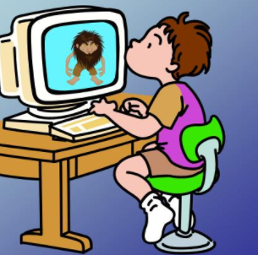
Nigdy nie wysyłaj nieznajomym swoich zdjęć. Nie wiesz, do kogo naprawdę trafią.

Slide 5
Kiedy coś lub ktoś w Internecie Cię przestraszy, koniecznie powiedz o tym rodzicom lub innej zaufanej osobie dorosłej.

Slide 6
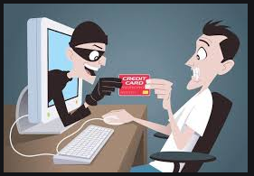
Nigdy nie podawaj osobom poznanym w Internecie swojego adresu domowego, numeru telefonu i innych tego typu informacji. Nie możesz mieć pewności, z kim naprawdę rozmawiasz.

Slide 7
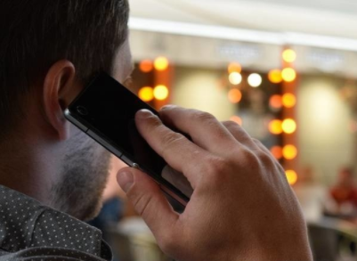
Jeżeli wiadomość, którą otrzymałeś, jest wulgarna lub niepokojąca, nie odpowiadaj na nią. Pokaż ją swoim rodzicom lub innej zaufanej osobie dorosłej.

Slide 8
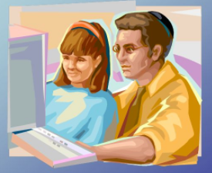
Jeżeli Twoi rodzice nie potrafią korzystać z Internetu, zostań ich nauczycielem. Pokaż im, jak proste jest surfowanie po sieci. Zaproś ich na swoje ulubione strony, pokaż im, jak szukać w Internecie informacji.

Slide 9
Internet to skarbnica wiedzy, ale pamiętaj, że nie wszystkie informacje, które w nim znajdziesz, muszą być prawdziwe. Staraj się zawsze sprawdzić wiarygodność informacji.

Slide 10
Pamiętaj, że nigdy nie możesz mieć pewności, z kim rozmawiasz w Internecie. Ktoś, kto podaje się za Twojego rówieśnika, w rzeczywistości może być dużo starszy i mieć wobec Ciebie złe zamiary.

Slide 11
Szanuj innych użytkowników Internetu. Traktuj ich tak, jak chcesz, żeby oni traktowali Ciebie.

Slide 12
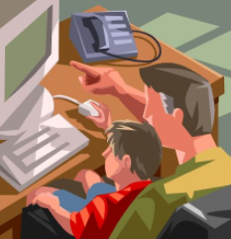
Rozmawiaj z rodzicami o Internecie. Informuj ich o wszystkich stronach, które Cię niepokoją. Pokazuj im również strony, które Cię interesują i które często odwiedzasz.

Slide 13
Dziękuję
Prezentację przygotował
Adam Guziak
Klasa 6b

